Slide 1
文章和投影資料的常犯錯誤 ─
字型、標點符號和排版
  中原大學、資訊管理系
  范錚強
http://www.mgt.ncu.edu.tw/~ckfarn
  Updated 2024/2

Slide 2
大綱
資料呈現的錯誤和不理想之處
字型
標點符號的使用
排版
顏色

Slide 3
資料呈現的錯誤和不理想之處
很多人以為不需要講究，「為什麼那麼龜毛？」
但有些是錯誤
  必須糾正
有些不良的呈現，使得閱讀困難，容易產生閱讀錯誤

Slide 4
標點符號的使用
中文結構完整，古文不用標點能讀
  為了方便閱讀，讀者會用紅（硃砂）筆在文字邊加上圈和點（句逗）
五四運動以後推廣白話文，引進西洋的標點符號，中文才有標點
  但因中文直寫，所以除英文的標點外，又延續過去的句逗，加了頓號、句號、引號等符號
    、。「」『』
  這些中文標點為英文所無，符號太大又位於中央，所以在英文中是不能使用的

Slide 5
好的文章必須有正確標點符號
台灣目前很多出版品，包括公文、報告、期刊、雜誌、廣告、標籤，都普遍的有標點使用錯誤問題
看起來錯誤百出，完全不 professional
為了能增加專業形象，必須重視中英文標點、符號、排版的問題

Slide 6
參考來源
可參考鍾博的「中英文標點、符號、打字、排版、編校須知 」
  www.coa.gov.tw/files/web_articles_files/11630/1934.ppt
鍾博以《辭海》和《辭源》的標點用法，做為中文標點的標竿
英文的標點，則以《韋氏大字典》、《英漢大辭典》、TIME、美國各種農業學報及科學期刊為依據，列舉實例，以之和國內刊物的錯誤相對照

Slide 7
英文標點簡單的規則
句號、逗號、問號等
  之前不能有空白
  之後必須有空白（除非遇到更優先的規則）
開引號、開括號等（優先規則）
  之前必須有空白
  之後不能有空白
關引號、關括號等（優先規則）
  之前不能有空白
  之後必須有空白

Slide 8
Quotation Marks
最常被錯用的符號
  What is the ”word” you try to quote?
  If you use many quoted terms like ”wiki bus” and ”Hawaiin island” in addition to ”Maui girls”, then you are in trouble.
  你想引〞什麼詞〞 ？
  Quote 和其他符號的關係
    整句話？一個字？
    連語氣一併引用

Slide 9
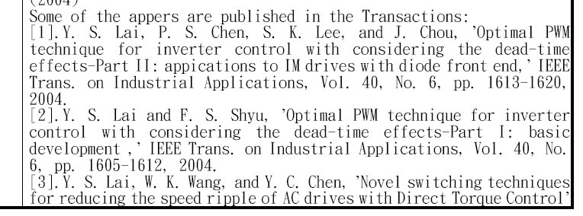
引號

Slide 10
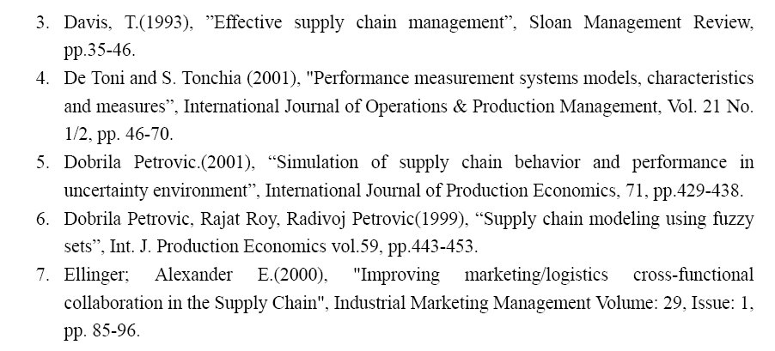
引號

Slide 11
排版
避頭點
Even margin 的使用
  窄的欄位不宜用 even margin
孤兒寡母
  孤兒：遺留到後一頁的單行文字
  寡母：遺留在上一頁的單行文字
  如何避免？使用 MS Word 的「格式」功能

Slide 12
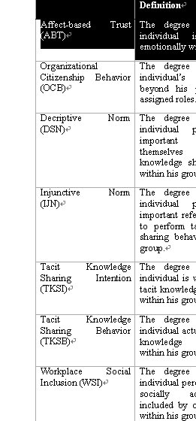
Even margin
的使用
窄的欄位不宜用 even margin

Slide 13
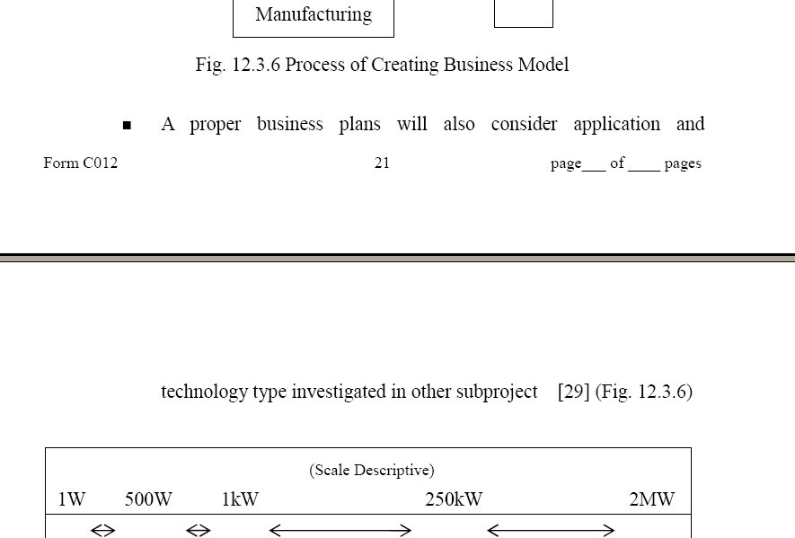
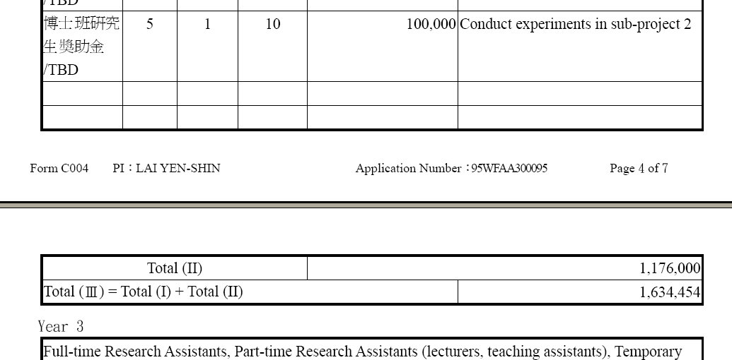
孤兒

Slide 14
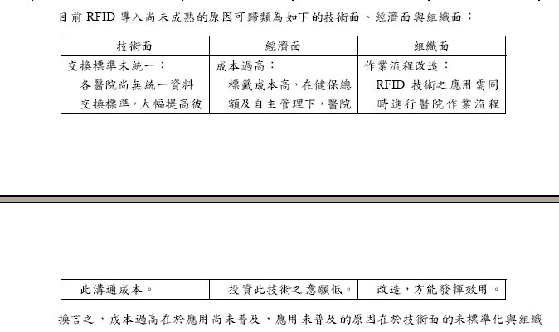
孤兒

Slide 15
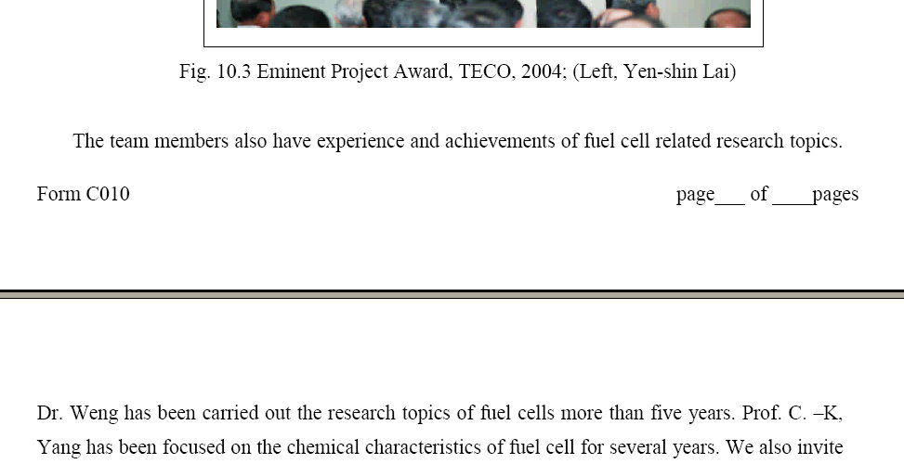
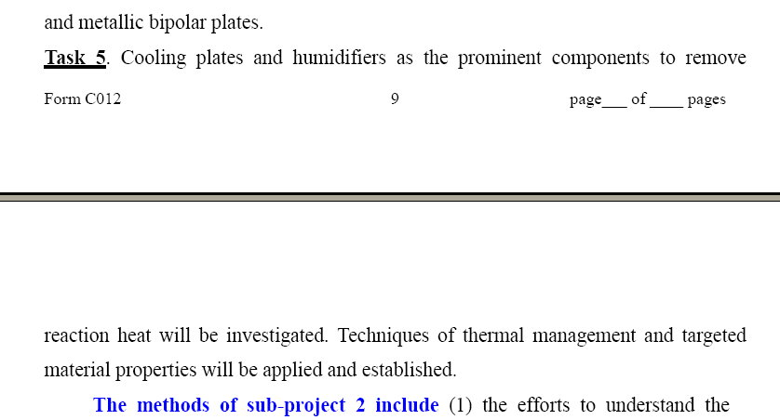
寡母

Slide 16
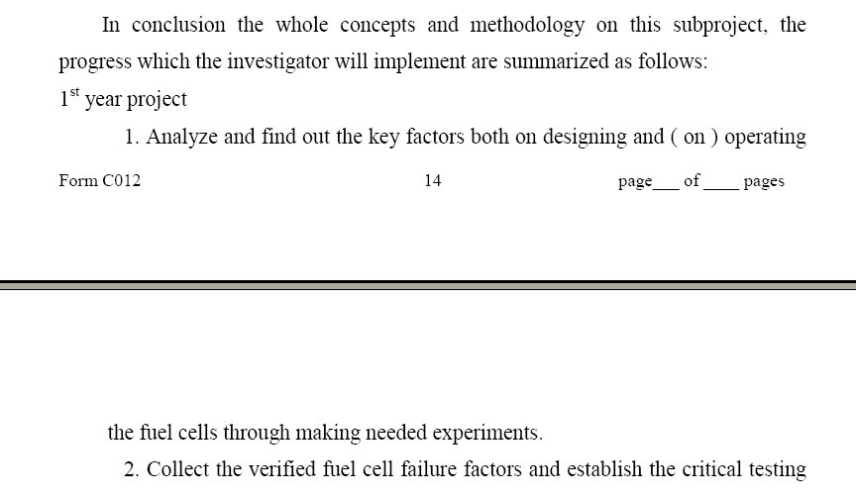
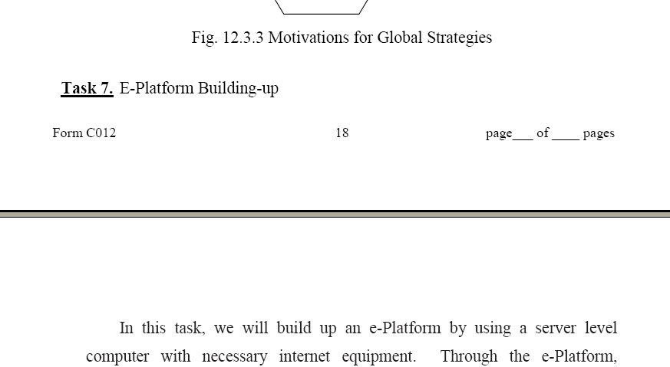
寡母

Slide 17
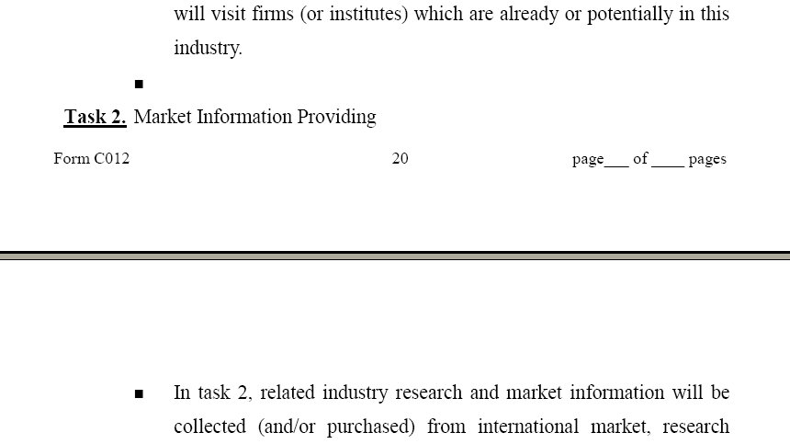
寡母

Slide 18
字型: Serif and Sans Serif fonts
Serif 襯線是指筆畫末端的裝飾部分
Serif fonts: 襯線體的稱呼
  相對於Sans Serif fonts 無襯線體
  有襯線體有助於大量文字的快速閱讀
中文裡的襯線體
  粗細不一致、末端有裝飾的字體
  亦稱「白體字」
  宋體、楷體、仿宋體

Slide 19
字型：字寬
Fixed-pitch and Variable-pitch fonts
  定寬字和變寬字
  中文基本都是定寬字
  部分英文為了打字機設計，配合齒輪的推進，為定寬字 (Pica, Elite)
  好的英文出版品，不會用定寬字（除非是數字，為了排列整齊而用定寬 ）

Slide 20
字型和點數
字型
  Typeface
    e.g. Times Roman
  Font
    e.g. 12 points Times Roman（包含大小點數）
點？
  沿用英文鉛字排版傳統，每英吋為72點
  使用12點字，單行行距，每吋正好有 6行
  最早的麥金塔，螢幕為何是每吋 72pixel？
  中文鉛字排版，用「號」：5號字大約為10.5點

Slide 21
字型的家族
是否有襯線
serif
Sans serif
Pica (10 pitch) Elite (12 pitch) | Lucida Sans Typewiter
Times Roman Bookman | Helvetica, Arial
Fixed-
pitch
是否定寬
Variable-
pitch

Slide 22
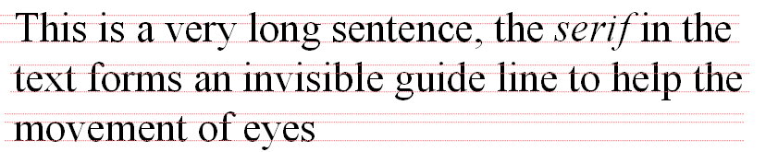
英文字型的個性
Serif 的作用
  幫助快速閱讀，通常在主文中
Sans Serif 字型的使用
  沒有導線，閱讀速度較慢
  要讓讀者慢下來（如標題），可用 Sans serif

Slide 23
英文字型的個性₂
定寬字
  很瘦的 i, l 坐在大沙發裡
  很胖的 m, w 擠在小板凳
  通篇文字密度差很多，很難看
  中文字型的英文字，都是定寬，占半個中文字寬──非常的醜，應該避免
  One should avoid using fixed pitch Chinese font when typing English （不成行）
  One should avoid using fixed pitch Chinese font when typing English （成行）

Slide 24
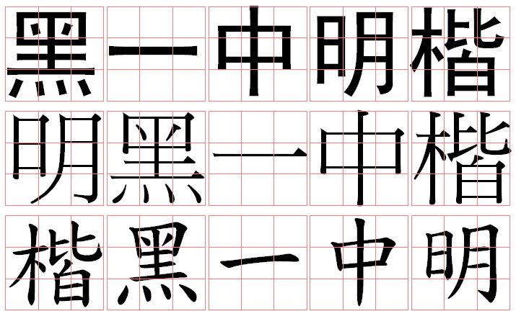
中文字型的個性
九宮格

Slide 25
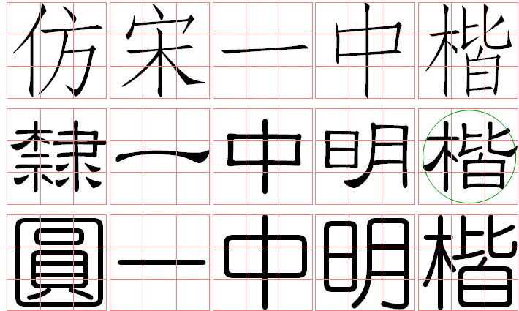
中文字型的個性₂

Slide 26
中文字型的個性₃
明體、黑體、圓體
  填滿九宮格
楷書
  填滿九宮格中的圓、內斂
  視覺上字距大、14點以下不成行
仿宋
  直長形，頂天立地，直排成行，橫排不成行
隸書
  扁長形，但有波浪起伏──不易讀

Slide 27
字型的選擇
12點以下的大量文字？
  有襯線的字
  Times, 細明
  仿宋（直行）
標題
  Arial
  黑體，楷書

Slide 28
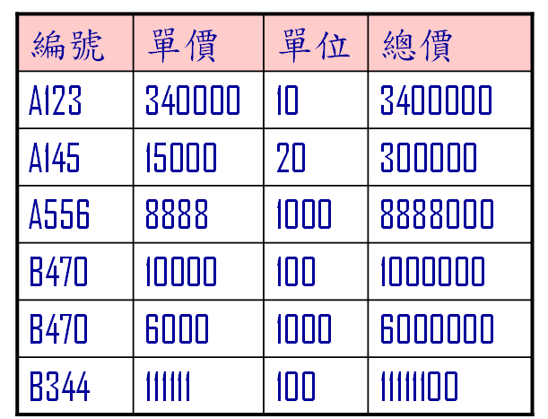
數字的處理₁
請問：這個表格有什麼問題？

Slide 29
數字的處理₂
沒有逗號
  究竟有幾位數？
靠左排列
  各項數字，哪個大？
用了變寬字
  排隊不整齊

Slide 30
數字的處理₃
用定寬數字
編號 | 單價 | 單位 | 總價
A123 | 340000 | 10 | 3400000
A145 | 15000 | 20 | 300000
A556 | 8888 | 1000 | 8888000
B470 | 10000 | 100 | 1000000
B470 | 6000 | 1000 | 6000000
B344 | 111111 | 100 | 11111100

Slide 31
數字的處理₄
靠右排
編號 | 單價 | 單位 | 總價
A123 | 340000 | 10 | 3400000
A145 | 15000 | 20 | 300000
A556 | 8888 | 1000 | 8888000
B470 | 10000 | 100 | 1000000
B470 | 6000 | 1000 | 6000000
B344 | 111111 | 100 | 11111100

Slide 32
數字的處理₅
加逗號標示
編號 | 單價 | 單位 | 總價
A123 | 340,000 | 10 | 3,400,000
A145 | 15,000 | 20 | 300,000
A556 | 8,888 | 1000 | 8,888,000
B470 | 10,000 | 100 | 1,000,000
B470 | 6,000 | 1000 | 6,000,000
B344 | 111,111 | 100 | 11,111,100

Slide 33
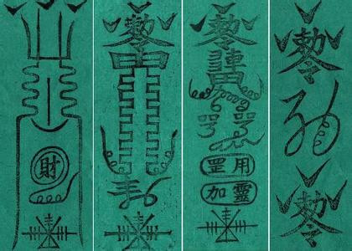
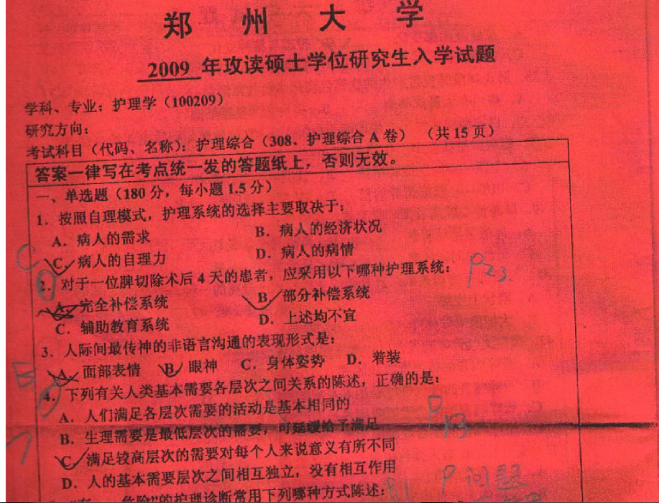

顏色
粉牆畫白虎、青紙寫烏龍
紅色是顯眼的顏色、可用來凸顯特定的字嗎？

Slide 34
粉牆畫白虎、青紙寫烏龍
看得到嗎？
看得到嗎？
看得到嗎？
看得到嗎？
看得到嗎？
看得到嗎？
看得到嗎？
看得到嗎？
看得到嗎？
看得到嗎？
看得到嗎？
看得到嗎？

Slide 35
紅色
看得到嗎？
看得到嗎？
看得到嗎？
紅色未必醒目，
必須和底色搭配
紅色其實不感光
看得到嗎？
看得到嗎？
看得到嗎？
看得到嗎？
看得到嗎？
看得到嗎？

Slide 36
當底色有變化：文字加上陰影
看得到嗎？
看得到嗎？
看得到嗎？
看得到嗎？
看得到嗎？
看得到嗎？
看得到嗎？
看得到嗎？
看得到嗎？
看得到嗎？
看得到嗎？
看得到嗎？

Slide 37
投影片的資料量
有些投影片字太多
  來不及看
  行距過小
我的原則：每頁不超過十行文字
要吸引注意力、有焦點、有 punch 的話，用少量的字、用 Sans serif font
必須有「頁碼」：才能溝通

Slide 38
作業一
回去把你過去一年寫的作業或投影片資料回顧一下
挑選其中的幾個，用紅圈圈出錯誤（或呈現不良）之處，註明如何改善。
至少要有10種不同的錯誤。
整理到一個 pdf 檔案。檔案名稱：2024S_HW1_學號_姓名.pdf
上傳到網頁上標明的網址。

Slide 39
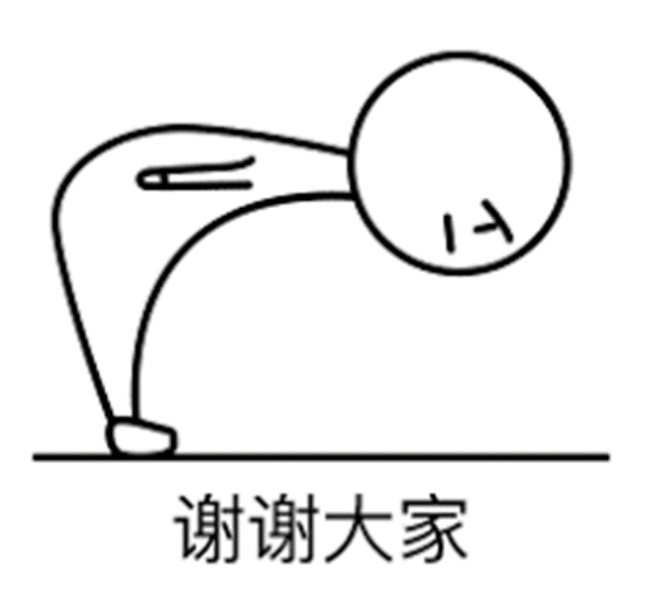

That’s it

Slide 40
論文格式寫作的重要
格式的建立，可使初學者瞭解學術性文章應有的架構
規格一致，方便閱讀快速搜尋所需資訊且具品質保證
格式隱於資料結構中，透過格式的建立可做出良好的溝通
商管常用的：APA, Chicago
此處僅著重於文獻引用與參考文獻部分
2024/3/5
40
Notes:
40

Slide 41
資料引用
基本格式
作者為一個人時
作者為兩人
文獻引用
Inside-text citations
‧中文
英文
文中引用
直接引用
作者為二人以上時
作者為三到五人
－
作者為六人以上
－
作者為組織、團體、或單位時
未標明作者 (如法令、報紙社論) 或作者為「無名氏」
資料引用
其他
書籍
這兩種資料是最多人參考的，
要特別注意寫法喔！
博碩士論文
參考文獻
Reference list
報紙、期刊、雜誌
翻譯文獻
網路文章
其他
2024/3/5
41
Notes:
41

Slide 42
引述系統 Referencing Systems
所有引述系統皆具相同內容，僅形式不同
現行之兩種引述系統：
  文內引述
  in-text reference
  書目清單
  full bibliographic information

Slide 43
三種常見的文內引述方式
In recent years, there has been a rapid increase in car sales in Thailand (Honda 1995).
In recent years, there has been a rapid increase in car sales in Thailand (Honda, 1995).
In recent years there has been a rapid increase in car sales in Thailand [1].

Slide 44
參考文獻
依作者姓氏之字母排序
List alphabetically by author’s family name
  通常是指文內引述方式之前兩種
依資料引用之先後排序
In the order in which the references appear in the writing
  通常是指文內引述方式之第三種

Slide 45
APA 格式
APA格式是指 American Psychological Association 的出版手冊中，對該協會旗下所屬二十九種期刊論文的規範
http://www.apastyle.org/
2024/3/5
45
Notes:
45

Slide 46
APA Style
文內引述 In-text reference:
  (Smith, 1978)
  Quote: “Development will be slowed by such a move” (Smith, 1988, p. 80).
References page:
  Hu, Y., Wood, J. F., Smith, V., & Westbrook, N. (2004). Friendships through IM: Examining the relationship between instant messaging and intimacy. Journal of Computer-Mediated Communication, 10(1), 38-48.

Slide 47
Chicago 格式
2024/3/5
47
Chicago格式
  可自行參閱該手冊：University of Chicago Press (1993) . The Chicago manual of style (14th ed.). Chicago.
  http://www.chicagomanualofstyle.org/home.html
Notes:
47

Slide 48
Chicago style:
文內引述 In-text reference:
  (Smith 1978)
  According to Smith (1978)
  “et al.” (which means “and others”: (Wong et al. 1997).
References page:
  Weinstein, Joshua I. “The Market in Plato’s Republic.” Classical Philology 104 (2009): 439–58.
  Kossinets, Gueorgi, and Duncan J. Watts. “Origins of Homophily in an Evolving Social Network.” American Journal of Sociology 115 (2009): 405–50. Accessed February 28, 2010. doi:10.1086/599247.

Slide 49
書籍和期刊名
通常，書籍和期刊名稱會加強呈現
  有些規範，期刊中的文章名稱會用引號 “Title of paper”，但，書名和期刊名稱則一定不用引號
  加強方法：underline, 粗體、斜體字
「書脊」出現的標題才是需要加強的標的

